Slide 1




JUGUEMOS A ENCONTRAR
EL
NUMERO PERDIDO
INICIAR

Slide 2



¿QUÉ NÚMERO NO ES RESULTADO DE LA TABLA DEL 2?
8
12
40
10

Slide 3

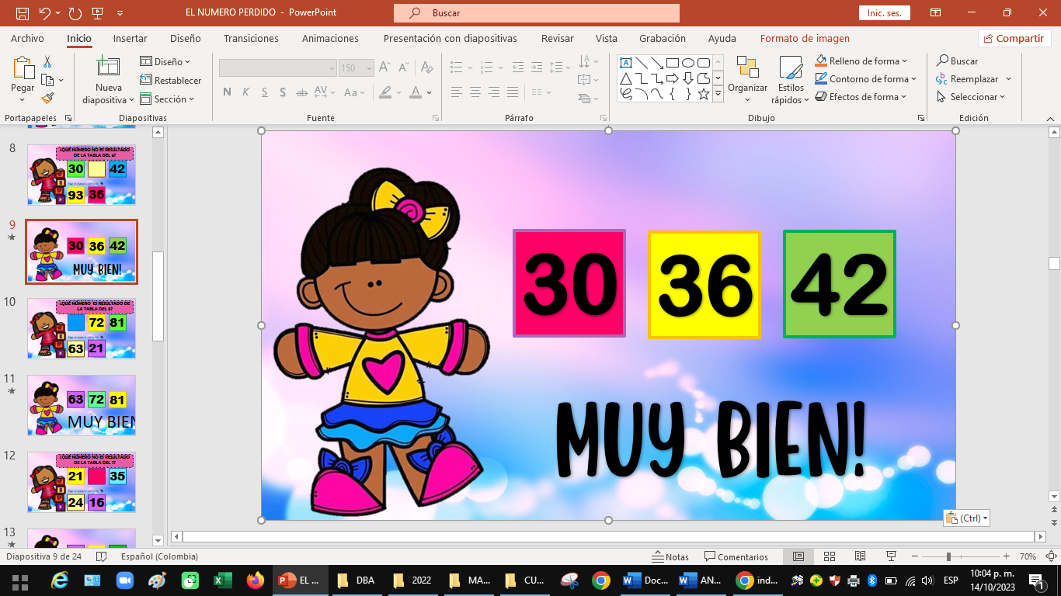
8
10
12

Slide 4
¿QUÉ NÚMERO ES RESULTADO DE LA TABLA DEL 3?
15
21
16
18

Slide 5
15
18
21

Slide 6
¿QUÉ NÚMERO ES RESULTADO DE LA TABLA DEL 5?
20
25
15
9

Slide 7
15
20
25

Slide 8
¿QUÉ NÚMERO NO ES RESULTADO DE LA TABLA DEL 6?
30
42
93
36

Slide 9
30
36
42

Slide 10
¿QUÉ NÚMERO ES RESULTADO DE LA TABLA DEL 9?
72
81
63
21

Slide 11
63
72
81
MUY BIEN!

Slide 12
¿QUÉ NÚMERO NO ES RESULTADO DE LA TABLA DEL 7?
21
35
24
16

Slide 13
21
24
35

Slide 14
¿QUÉ NÚMERO NO ES RESULTADO DE LA TABLA DEL 7?
32
40
24
41

Slide 15
32
33
34

Slide 16
¿QUÉ NÚMERO NO ES RESULTADO DE LA TABLA DEL 7?
49
56
63
52

Slide 17
49
56
63

Slide 18
¿QUÉ NÚMERO NO ES RESULTADO DE LA TABLA DEL 8?
32
40
21
24

Slide 19
24
32
40

Slide 20
¿QUÉ NÚMERO ES RESULTADO DE LA TABLA DEL 6?
42
54
48
8

Slide 21
42
48
54

Slide 22
¿QUÉ NÚMERO NO ES RESULTADO DE LA TABLA DEL 7?
56
63
49
50

Slide 23
49
56
63

Slide 24
JUGUEMOS A ENCONTRAR
EL
NUMERO PERDIDO
EXCELENTE
Volver a Jugar
Terminar

